Slide 1
Gestión del trabajo de campo con un Smartphone
Documentación sin papeles de la incidencia in situ, mejora la calidad y el tiempo de respuesta
Partes de Trabajo que conectan con las Máquinas en tiempo real
Geolocalización e inventario de instalaciones
Gestión Inteligente de partes de trabajo en tiempo real
El trabajador de campo es más eficaz porque puede tomar decisiones basadas en la información precisa dónde y cuándo la necesita

Slide 2
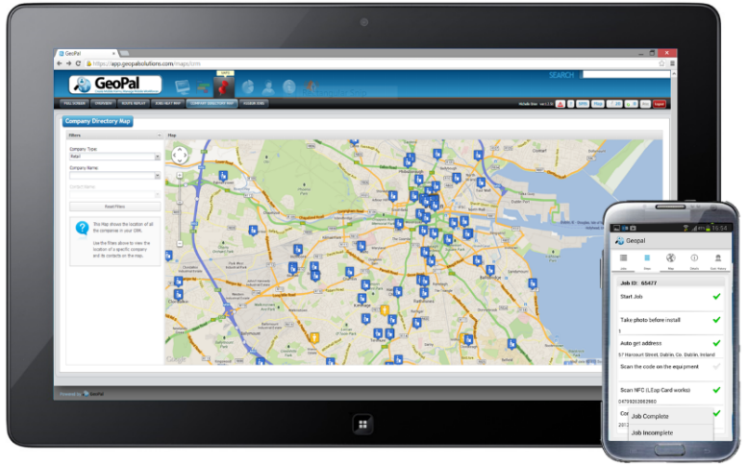

Qué es GeoPal
GeoPal es una solución de gestión para automatizar el trabajo de campo. El trabajo se planifica desde una web en la nube y se envía a la app instalada en el móvil que lleva el trabajador a los lugares debe prestar el servicio o registrar datos.
GeoPal proporciona visibilidad en tiempo real de la actividad de los técnicos desplazados a la casa del cliente o a la instalación en la que intervenir. Reduce más del 50% de los costes administrativos e incrementa al menos un 20% en la productividad del técnico qu se ahorra rellenar formularios en el trabajo de campo.
Con GeoPal las empresas pasan de un modelo de servicio reactivo dedicado a arreglar averías a un modelo proactivo centrado en la prevención. Consiguen controlar sus costes de servicio sin sorpresas.
Notes:
GeoPal’s mobile workforce management solutions
Simplify scheduling for your field-based workforce
Eliminate paperwork and reduce your admin costs
Improve visibility of employees and assets in the field
Increase accuracy of data collection and reporting
Enhance customer satisfaction with real-time proof of delivery
Help you to increase efficiency and cash flow
Provide protection for lone workers

Slide 3
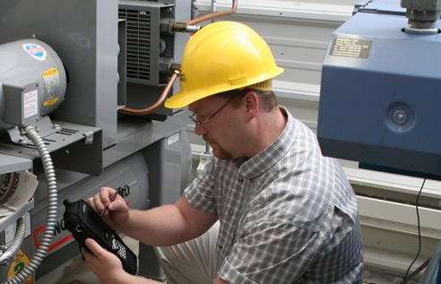
Problemas típicos a los que se enfrentan las empresas
Excesivo número de formularios en papel
Planificación del trabajo ineficiente
Pérdida de Visibilidad de los técnicos desplazados
Tener que probar la correcta la intervención realizada
No tener a mano ni los materiales ni las prioridades de los partes de trabajo
Servicio reactivo ante problemas
Problemas de Salud y Seguridad en el trabajo

Slide 4
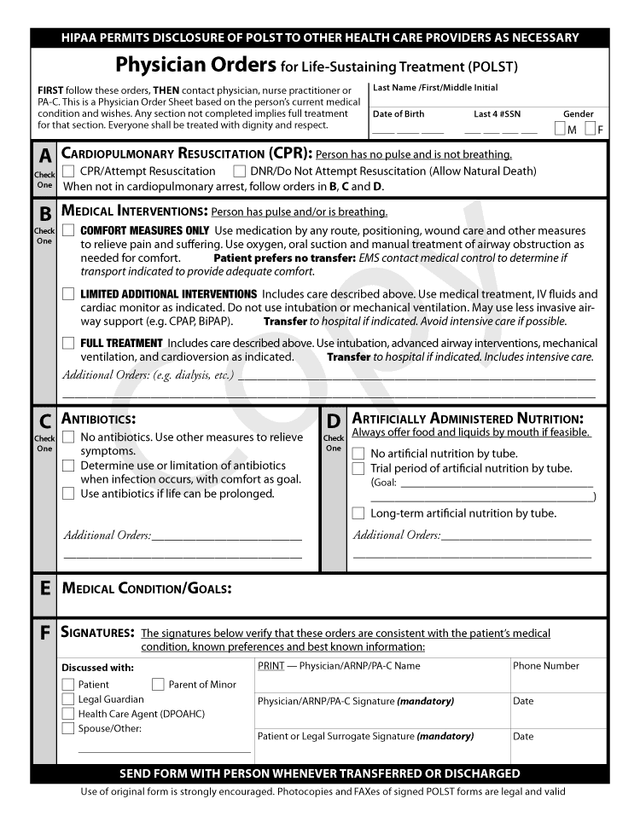
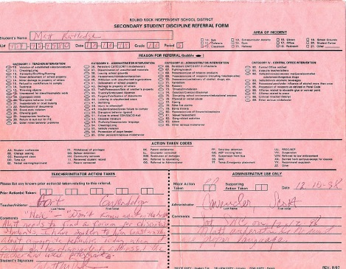
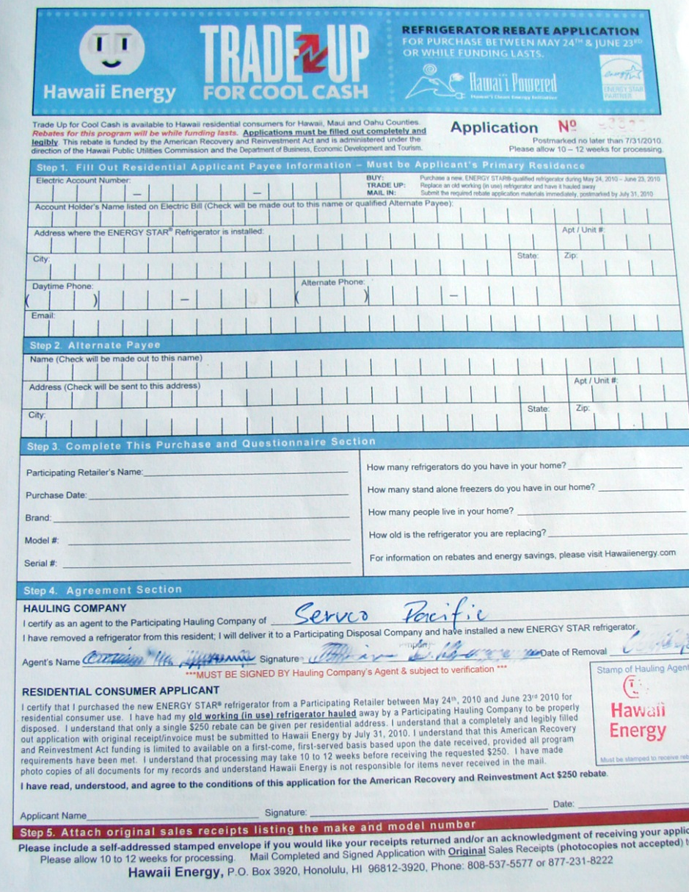
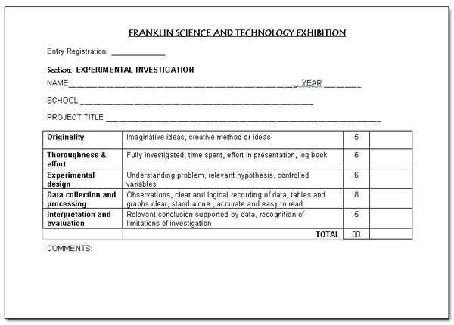
Exceso de papeleo
Demasiados formularios en papel
Formularios ilegibles cuando es necesario hacer la intervención
Formularios que deben ser introducidos en el ordenador de la oficina
Pérdida o extravío del formulario firmado por el cliente
Errores y olvidos al rellenar los formularios
Retrasos para cerrar una incidencia porque no ha llegado el parte a la oficina
Retrasos con la facturación

Slide 5
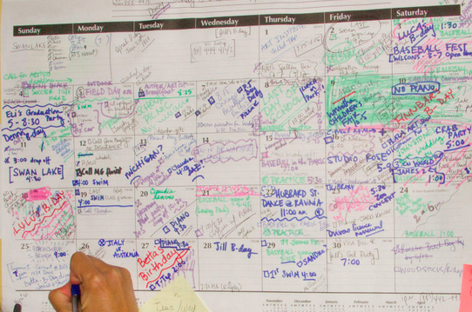
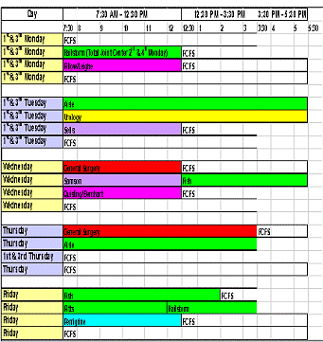
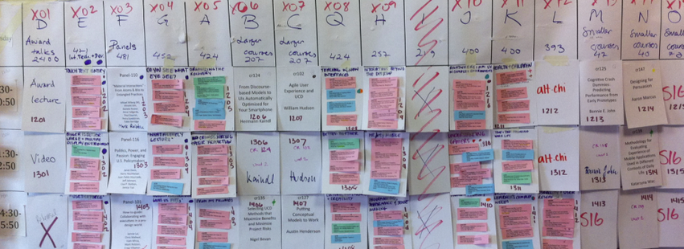
Planificación ineficiente de los partes diarios
Reparto de los partes ineficiente
Hojas de cálculo que sólo entiende el encargado
Calendarios no compartidos
Extrema dificultad para cambiar la planificación y asignar un parte a otro técnico cuando ya están todos en la calle.

Slide 6
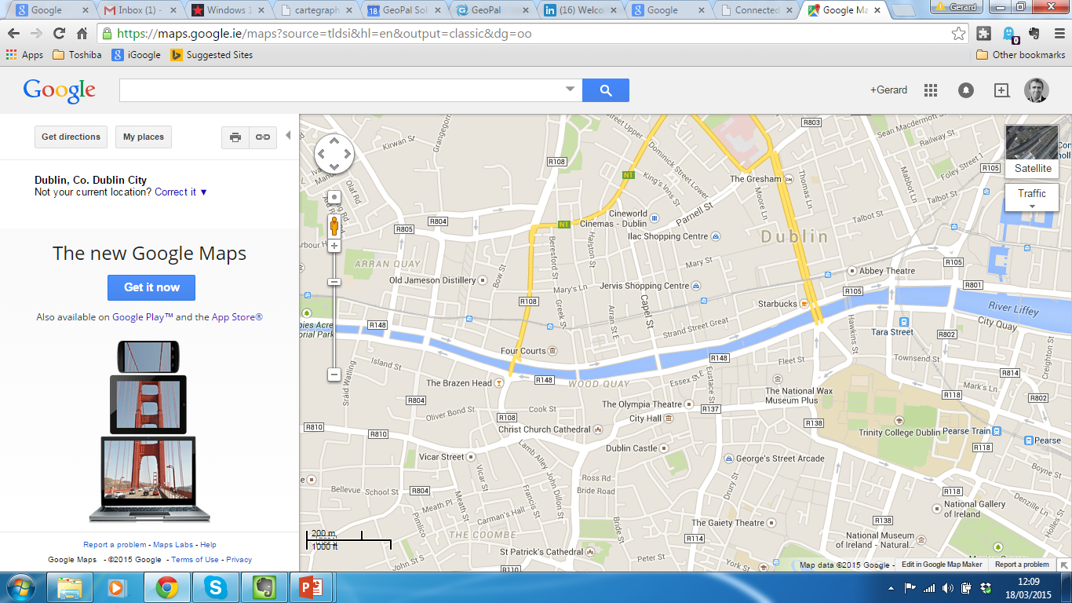
¿Dónde está la gente y qué está haciendo ahora?
Pérdida de visibilidad de los técnicos desplazados a la avería o a la intervención
¿Dónde están exactamente ahora?
¿Qué parte están resolviendo ahora?
¿En qué estado está el trabajo que están haciendo ahora mismo?
¿A qué distancia está el técnico de la casa del Cliente o de la instalación a visitar?
¿A qué hora va a llegar el técnico al punto de intervención?
¿Qué trabajadores tengo cerca de un nuevo punto de intervención imprevisto?
?
?
?

Slide 7
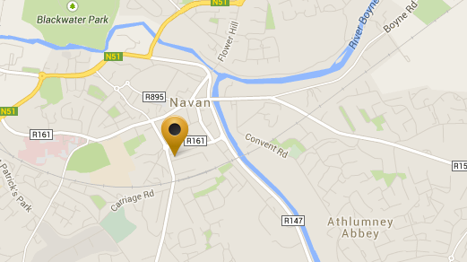
Prueba de entrega y trazabilidad
¿Cómo probar a los clientes que se ha hecho el trabajo contratado o que se entregó determinada pieza?
¿Cuánto tiempo invirtieron los técnicos y qué respuestos o materiales se usaron ?
Se consiguió la firma del cliente o del responsable ?
¿Hay alguna prueba de haber prestado un servicio en un punto determinado del mapa (con coordenadas GPS registradas) ?
¿Se han tomado fotos antes y después de la intervención para documentar el trabajo hecho?
¿Cómo puedes minimizar las posibilidades de que el cliente no acepte la factura por algunos de los servicios prestados?
X
Firma del Cliente

Slide 8
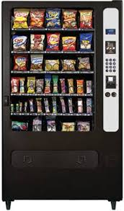
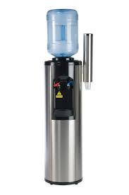
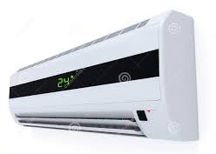
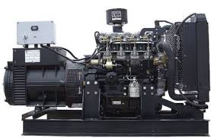
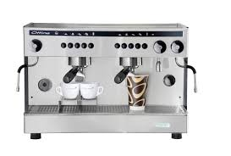
Servicio técnico que sólo puede “apagar fuegos”
¿Interviene SOLAMENTE cuando el cliente avisa de una incidencia?
¿Es consciente de los problemas con equipos o instalaciones solamente cuando estos aparecen?
¿Cómo puede moverse la empresa desde un modelo de Incidencia / Arreglo (“apagar fuegos”) a un modelo preventivo de servicio?
¿Cómo puede Usted aumentar el tiempo de disponibilidad de la instalación o el equipo y mejorar la satisfacción del cliente?

Slide 9
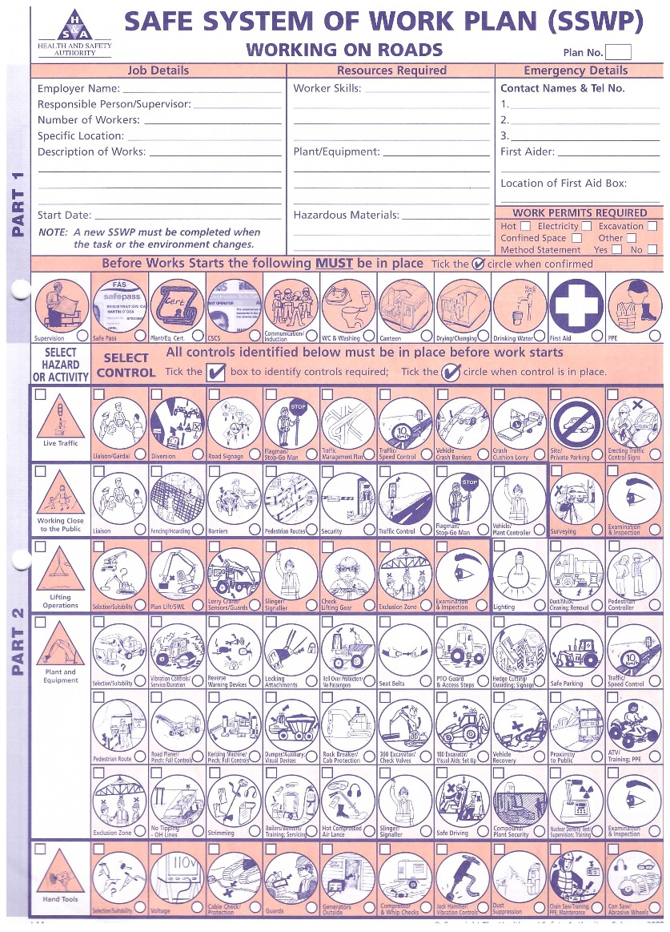
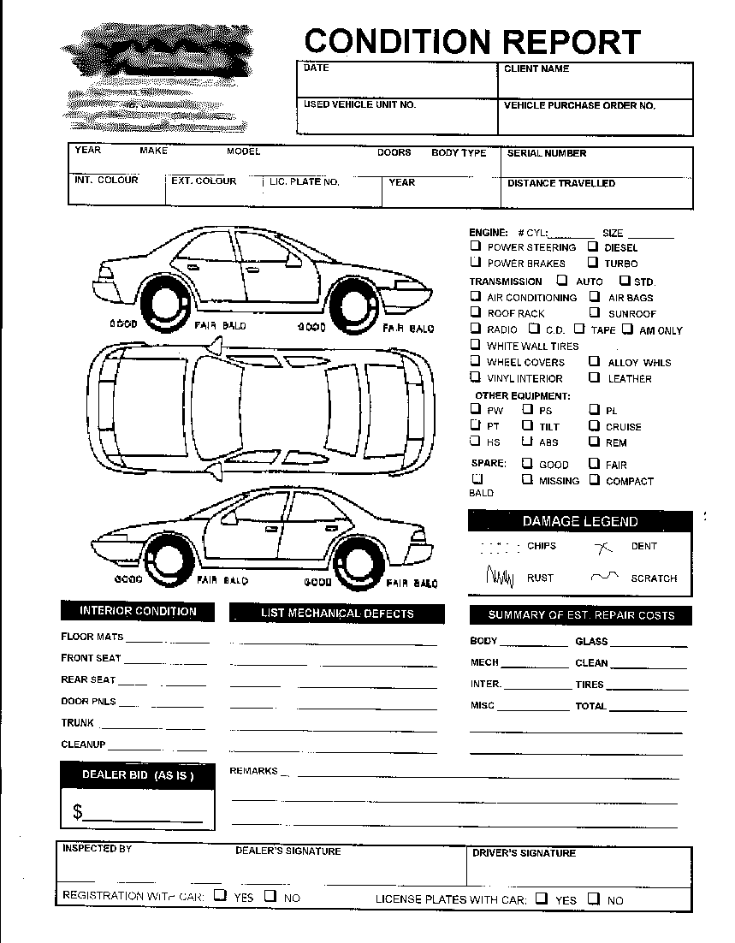
Cumplir la legislación de Seguridad e higiene en el trabajo
¿Se ha cumplido la normativa de Seguridad en esta intervención?
¿Se han completado todos los puntos a inspeccionar de un vehículo, un equipo o una instalación?
¿Se ha informado de todos los problemas detectados en la instalación al responsable en la Oficina central ?
¿El trabajador pasa muchas horas solo desplazado en los clientes?
¿Qué pasa si un trabajador que está solo se pone enfermo o tiene algún accidente?

Slide 10
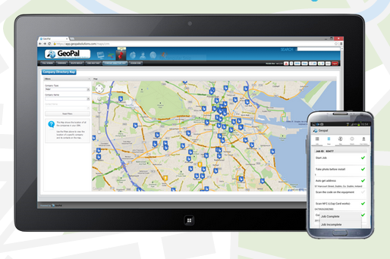
Soluciones de GeoPal para estos problemas
Captura de datos con el móvil, cualquier móvil
Planificación y asignación de trabajos centralizada
Seguimiento de geolocalización
Prueba de entrega del servicio
Registro del tiempo y piezas
IoT Proactivo (Internet of Things)
Cumplimiento legislación Seguridad
Informes en tiempo real

Slide 11
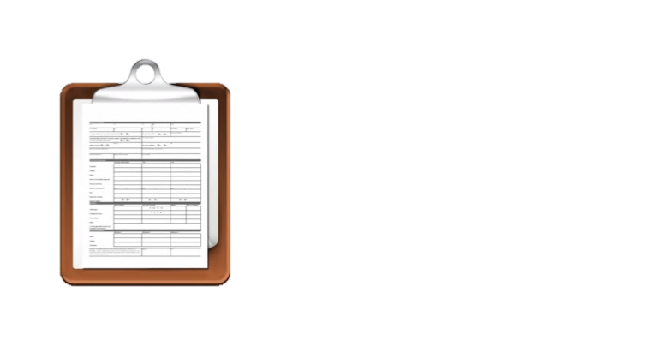


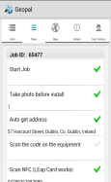

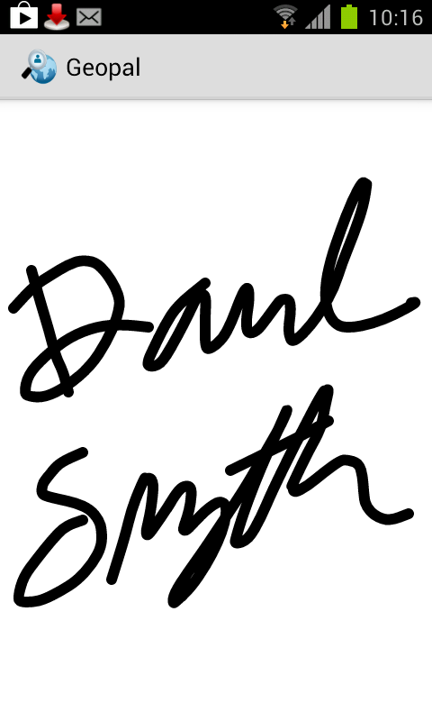
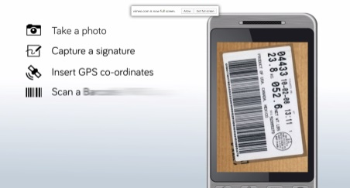
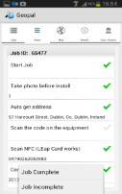
Captura de Datos con el móvil
Sustituye formularios en papel por pantallas en el móvil.
Registra automáticamente inicio y fin del trabajo realizado.
Registra las piezas / materiales usados.
Toma fotos, registra firmas, códigos de barras, coordenadas GPS, notas, esquemas, etc.
Todo el trabajo se envía a la oficina en tiempo real para poder facturar de forma inmediata

Slide 12
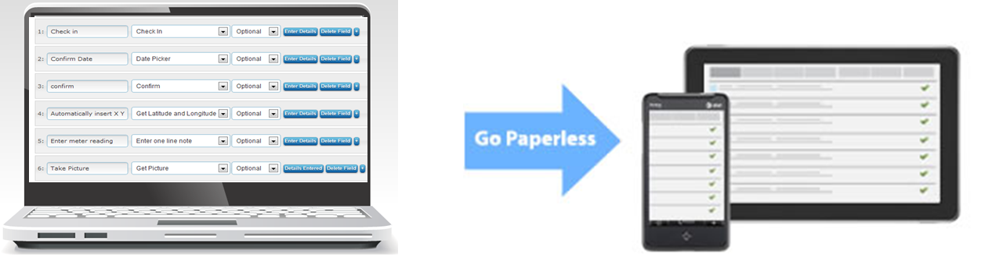
Crea los formularios a medida para el Móvil
GeoPal tiene una potente herramienta para crear formularios
No hay que programar nada. Se arrastran y sueltan los elementos del formulario (Drag & Drop)
Especifica qué formularios y campos pueden verse por cada trabajador.
Procesos con uno o múltiples pasos.
Permiten lógica condicional: skip to, if/then.
Los campos del formulario pueden ser:
Fotos
Firmas
Listas de Elementos
Notas
Cçódigos de barras escaneados
Tags RFIDS
Imágenes con anotaciones
Documentos escaneados
Coordenadas GPS
Planos
Videos
Listas de Repuestos
Cobros con TPV portátil
Notas de voz

Slide 13
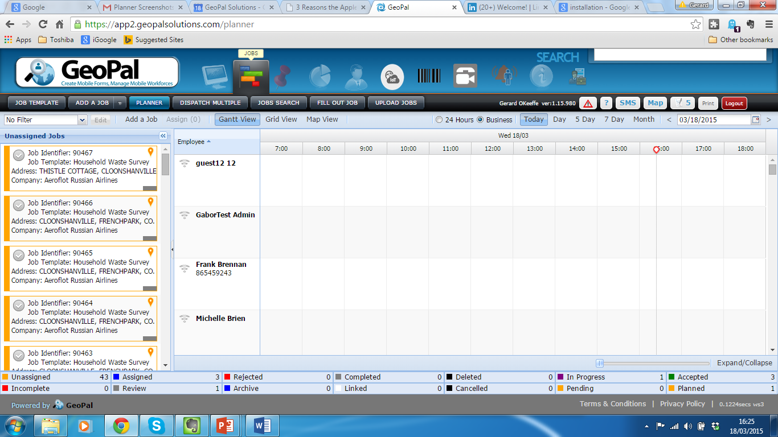

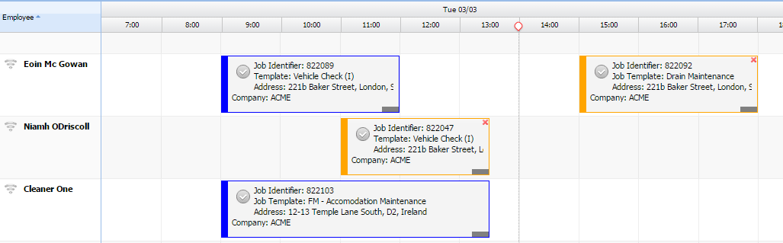
Planificación y Asignación de Trabajos
Herramienta simple de arrastrar y soltar (Drag & Drop) para asignar los trabajos de campo
Varias vistas disponibles: planificador, lista ordenada, mapa geográfico, etc.
Estados de los trabajos mostrados con colores: aceptados, en ejecución, completados, etc.
El trabajador recibe todos los detalles del trabajo a realizar y las instrucciones paso a paso.

Slide 14
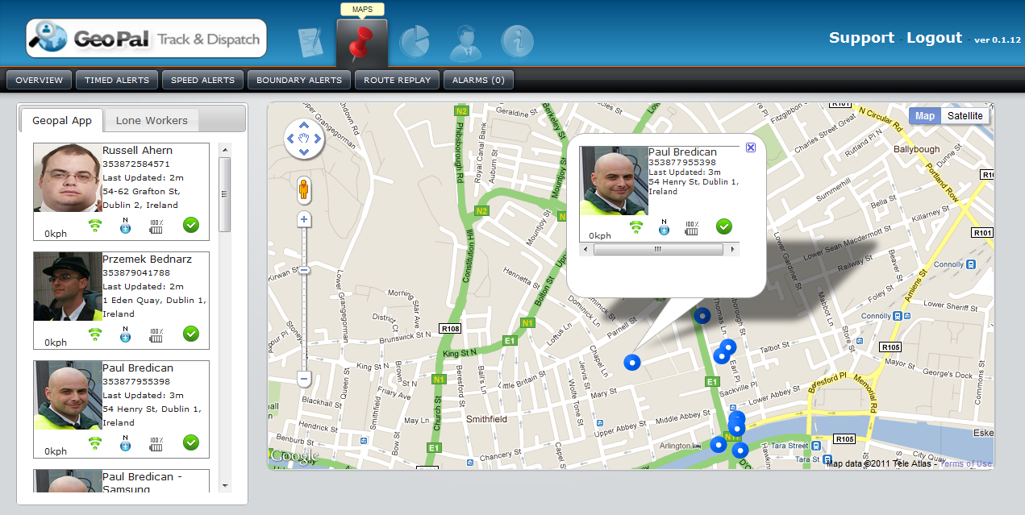
Seguimiento de geolocalización
Vista en tiempo real de la posición de los trabajadores
Vista en tiempo real de los trabajos que se están realizadno y el estado de cada uno
Asignación de nuevos trabajos al técnico más cercano al sitio donde hay que ir
Comprobación de que el técnico está usando la app del móvil

Slide 15
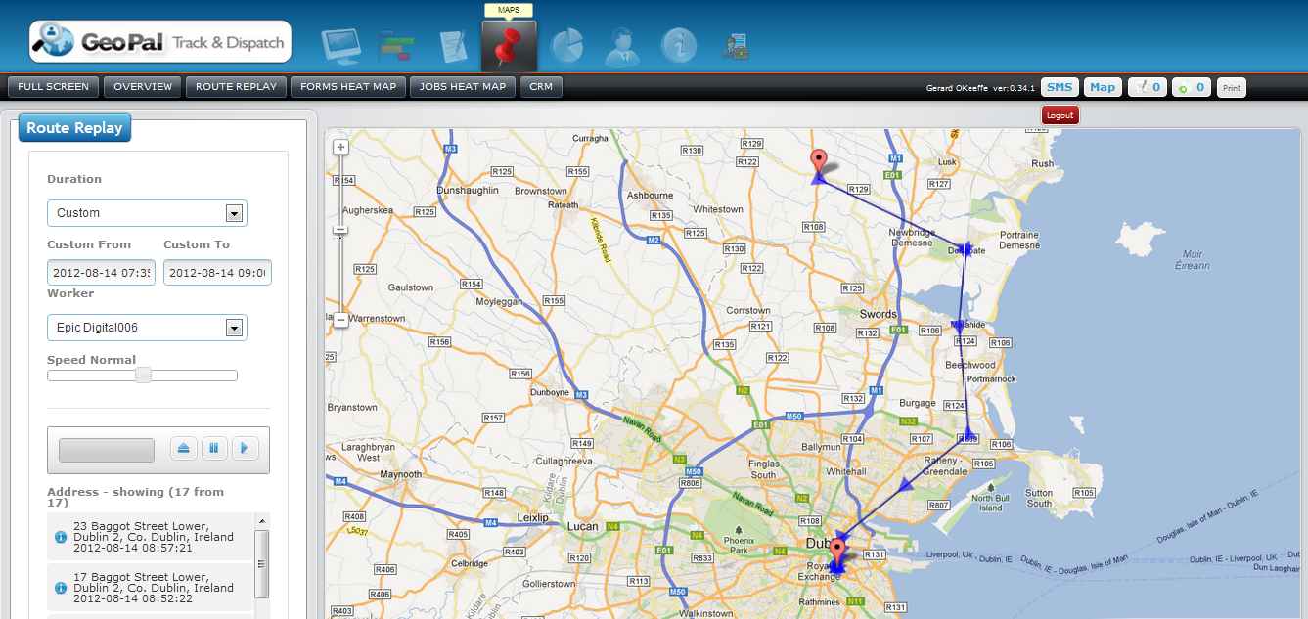
Prueba de entrega
Tenemos varias formas de demostrar que se ha hecho el trabajo de campo:
Fotografías
Firma del Cliente
Registrar coordenadas GPS
Con Big Data podemos hacer un “replay” de la ruta seguida mostrando la trazabilidad de las actividades realizadas por el trabajador desplazado.

Slide 16
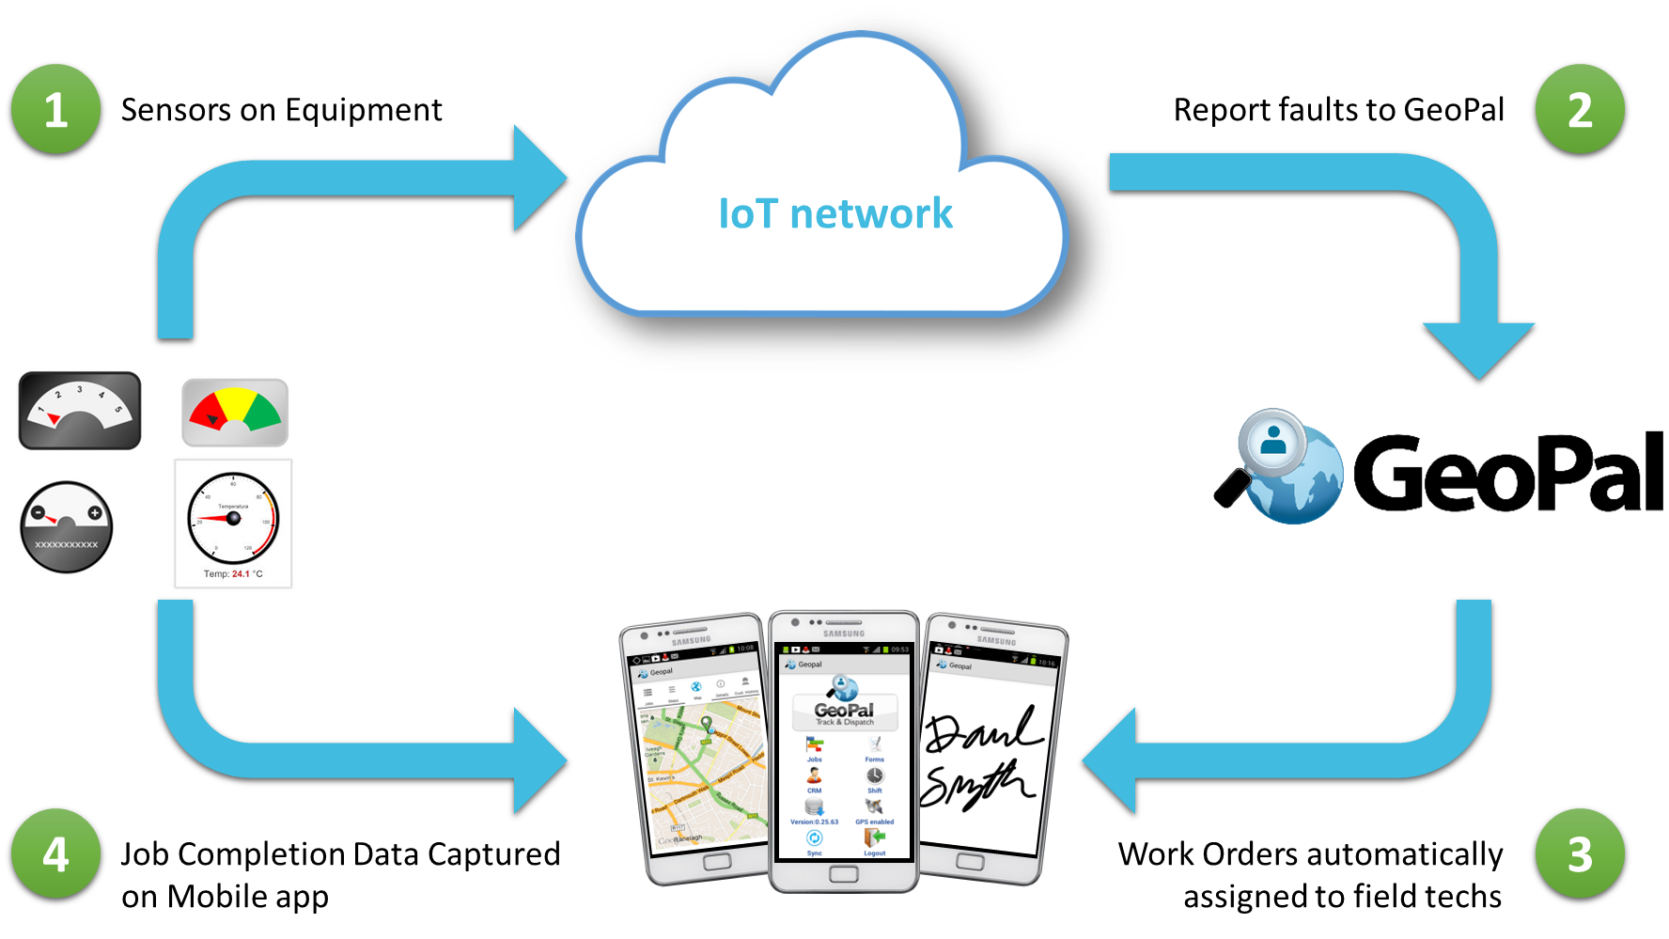
Creamos un Servicio técnico Proactivo usando “Internet of Things”
Los sensores IoT instalados en las instalaciones o aparatos del cliente envían alarmas al sistema GeoPal a través de una red de datos.
Los clientes definen reglas en la plataforma de GeoPal para especificar qué acción se toma para responder a cada tipo de incidencia.
GeoPal asigna automáticamente los trabajos al técnico que esté geográficamente más próximos y que tenga las capacidades necesarias para intervenir.
Los datos de realización del trabajo son adquiridos por la app de GeoPal que lleva el técnico.

Slide 17
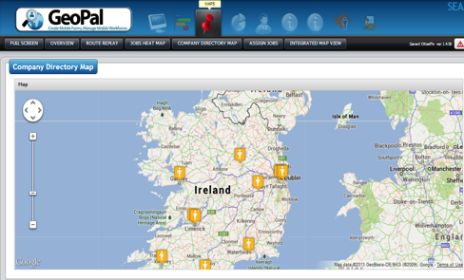
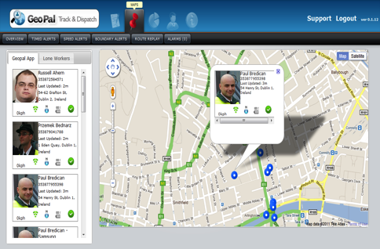
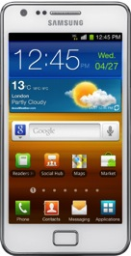

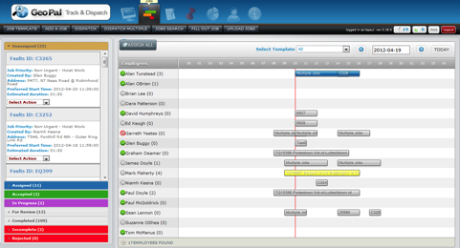
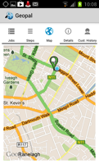
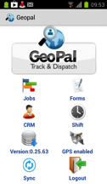
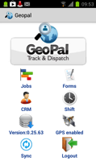

La plataforma IoT (Internet of Things) de GeoPal
Interfaz con el sensor IoT
Localización e Inventario
Asignación Inteligente de Trabajos
Adquisición de Datos con el Móvil

Slide 18
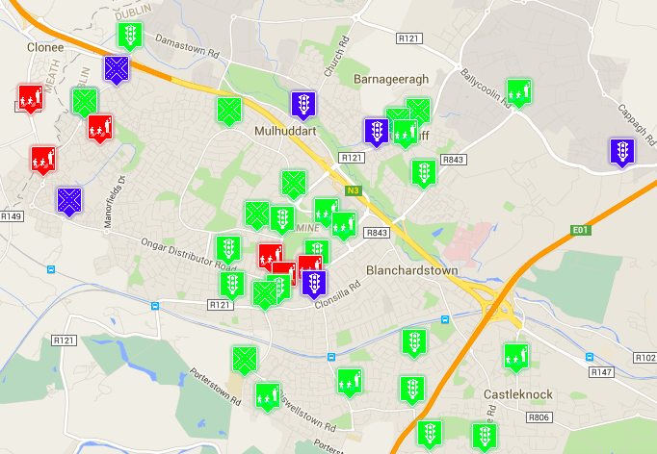
Gestión de Activos con GeoPal
Subir los detalles de cada instalación a la plataforma en la nube de GeoPal
Ver la localización de cada activo en el mapa
Configurar el servicio o mantenimiento a realizar y programar las tareas
Recibir alarmas de los activos y lanzar la lista de trabajos de reparación programada en función de las reglas creadas en la plataforma

Slide 19
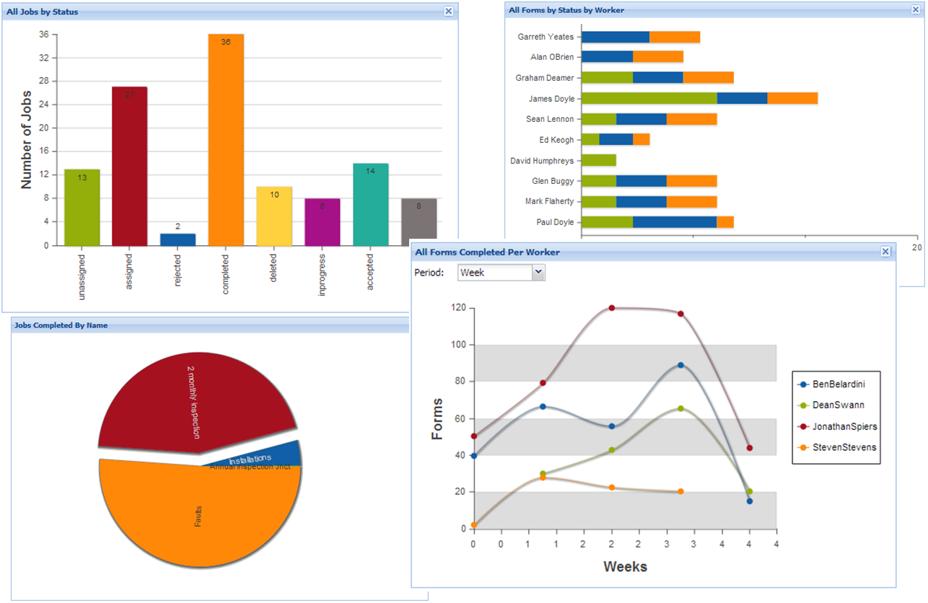
Gestor de Informes a Medida
La plataforma tiene muchos informes estándar creados
Es posible crear informes a medida
Se puede programar el envío de los informes por email diariamente, semanalmente, mensualmente o cuando se necesite
Exportación a Excel y PDF
Se puede programar el envío de Informes de evolución de los trabajos a los clientes

Slide 20










Integración con Software de otros fabricantes
GeoPal está integrado con :
Sistemas financieros: Sage, Quickpay, Freshbooks, Xerox, etc
CRM : Microsoft Dynamics CRM Salesforce, SugarCRM, Zoho, etc
ERP : SAP Business 1, Microsoft Dynamics Nav, NetSuite, Sage, etc.

Slide 21


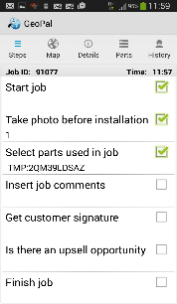
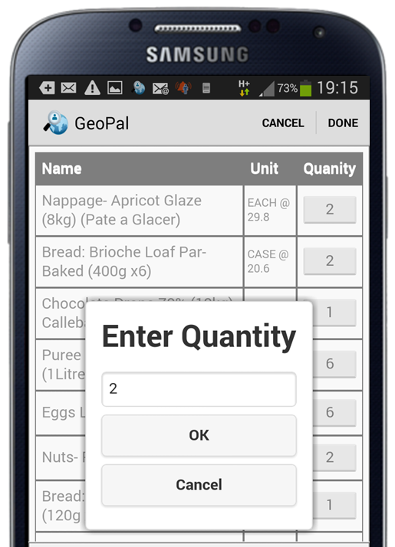
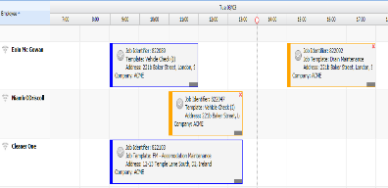

Características Estándar
Suprime formularios de papel. Introduce los detalles del trabajo hecho en el móvil. Funciona aunque no haya conexión de datos.
Adquisición de la firma del cliente como prueba de entrega del producto o servicio, foto del trabajo hecho, fecha y hora certificadas.
Planificación y asignación de trabajos a los técnicos de campo. Muestra el estado de los trabajos en tiempo real.
Registro del tiempo y materiales empleados.
Tracking de la localización del trabajador y representación visual del estado del trabajo en curso.
Puede exportar automáticamente datos de los trabajos a ERP CRM de otros fabricantes.

Slide 22





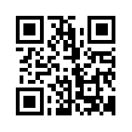
Características adicionales
Organización de los trabajadores de campo en equipos para asignar trabajos adecuados a las capacidades
Gestor de informes para crear informes personalizados
Gestión de Activos. Captura y Actualización del estado de los activos (equipo, instalaciones) geográficamente alejados
Sistema de video conferencia entre el jefe técnico y el trabajador desplazado
Prueba de realización del trabajo con captura de coordenadas GPS y etiquetas RFID, QR o código de barras
Sistema de test del vehículo de empresa para cumplir la Normativa legal

Slide 23
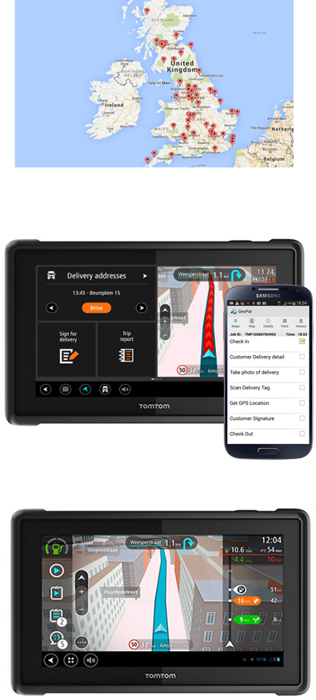
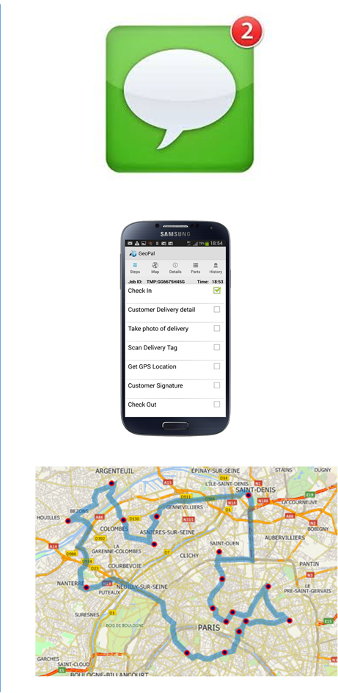
Integración de GeoPal con los Navegadores de los Vehículos
Asignación de un trabajo a un técnico que va conduciendo usando el camino más corto que indique el navegador del vehículo
Envío automático de un SMS o un email al Cliente con el tiempo estimado de llegada para resolver el problema
Asignación del trabajo simultáneamente a la App del móvil y al sistema de navegación del coche
Uso de la app GeoPal para registrar los detalles del trabajo: tiempo empleado, repuestos, firmas, fotos,etc.
El técnico puede aceptar el trabajo asignado usando el navegador del vehículo y seguir la ruta al lugar donde prestar el servicio en él.
Adquisición del kilometraje hecho leido del navegador integrado en el vehículo. Este dato se incorpora al informe del trabajo hecho.

Slide 24





Resumen de beneficios
Aumento de Productividad
Eliminación del Papeleo
Mayores ingresos
Mejora del Cash Flow
Cumplir con la Legislación
Incremento del 17% en ingresos por poder presupuestar y adquirir datos del cliente potencial in situ
Cumplimiento al 100% con la Seguridad del trabajador solitario e inspecciones de vehículos
Aumento del 20% en los trabajos completados por mejorar la planificación
Reducción del 50% en costes administrativos al eliminar el papeleo de los técnicos.
Aumento del 50% en el cash flow con la prueba de entrega en tiempo real

Slide 25

























Algunos de nuestros clientes por categorías
Facilities Management
Field Services
Transport & Logistics

Slide 26


























Algunos de nuestros clientes por categorías
Engineering & Utilities
Local Authorities & BIDs
Healthcare

Slide 27

Customer Reviews
September 25, 2014
‘GeoPal Workforce Mobility’
Overall Ease of use Customer Service
Comments : “We have been using GeoPal since 2011 for various contracts and projects. A very versatile and flexible system, easy to use and can handle a vast amount of transactions. We recommend this to any business looking to go mobile.”
Anders Ingelsten. IT Manager at Morrison Mainline. UK & Ireland.
4/5
5/5
5/5
October 10, 2013
‘GeoPal Field Operations’
Overall Ease of use Customer Service
Comments : “We tried a lot of other systems but they didn’t fit our business model. GeoPal is easy to use for workers in the field and office users. It has enhanced our communication, cut down costs, and really increased customer satisfaction with our service.”
Allen Wilkinson, Director of Operations, EagleOne. USA.
5/5
5/5
5/5

Slide 28
Customer Reviews …. continued
April 11, 2014
‘GeoPal Workforce Management’
Overall Ease of use Customer Service
Comments : “A major positive is that everything is time-stamped in GeoPal. We have a lot of remote workers, working solo, so there’s an amount of trust there. With GeoPal they work faster and more efficiently, and can give intelligent feedback so we can adjust the workflow to suit.”
Sean Coffey. IT Manager at Coffey Northumbrian. Ireland.
4/5
5/5
5/5
February 08, 2015
‘GeoPal Mobile Data Capture’
Overall Ease of use Customer Service
Comments : “GeoPal provides users with a comprehensive platform that they can confidently build their business on. Overtec chose GeoPal because of its flexible approach to mobile data capture and its ability to be easily adapted to accommodate a wide range of users. This resilient robust platform just goes on giving with regular and innovative enhancements. The GeoPal customer support is second to none.”
David Thomas. Joint Managing Director at Overtec. UK.
5/5
5/5
5/5

Slide 29
IoT Enabled Field Service Management by GeoPal

